Slide 1
Калужский филиал Московского государственного технического университета имени Н. Э. Баумана
КУРСОВАЯ РАБОТА
На тему: «Разработка веб-приложения для стоматологической клиники «VivaSmile»»
По дисциплинам: Базы Данных и Архитектура Систем Обработки Информации и Управления
Выполнил студент гр. ИУК5 - 52Б Научные руководители
Дерюгин П.А. Кириллов В.Ю., Смирнов М.Е.
Калуга, 2021

Slide 2
Цели
Задачи
Целью курсовой работы является автоматизация процесса записи к врачу-стоматологу.
1) Исследование предметной области;
2) Разработка веб-приложения, реализующего формирование записей, просмотр информации о них, а также возможность добавления, удаления, редактирования информации в базе данных, используя пользовательский интерфейс веб-приложения;
3) Провести тестирование приложения;
4) формирование теоретического представления, а также получения практических навыков по реализации и анализу структур данных.

Slide 3





Описание предметной области

Slide 4





Инструменты и платформа для разработки

Slide 5
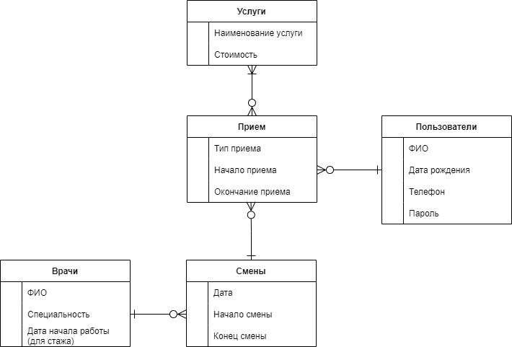
Концептуальная схема БД

Slide 6
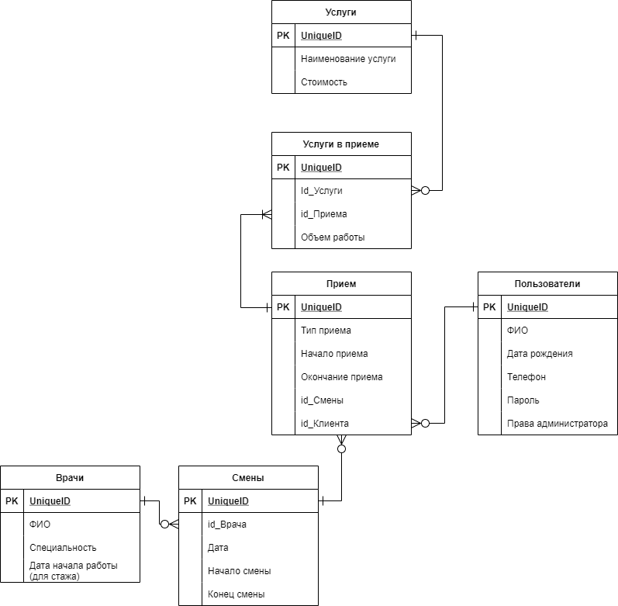
Логическая схема БД

Slide 7
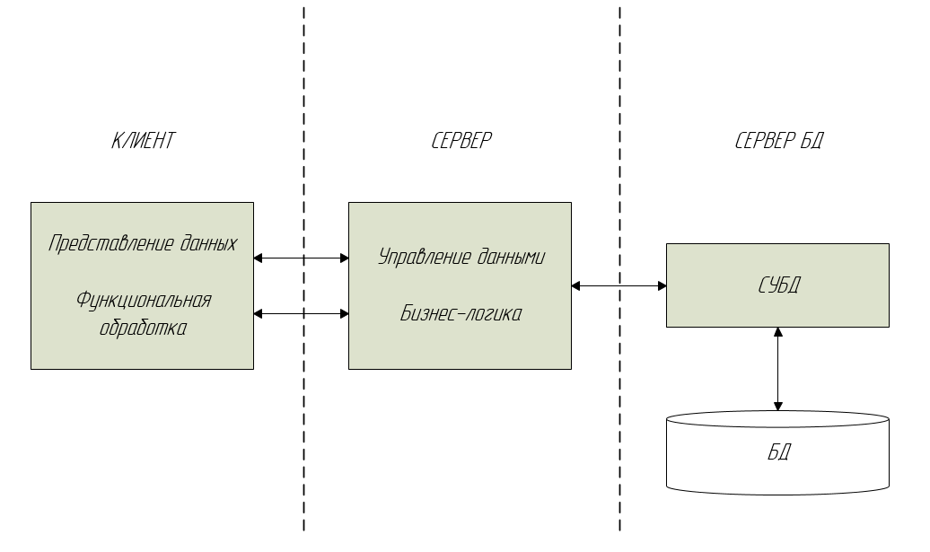
Архитектура системы
Система представляет собой Web-приложение, построенное по архитектуре «клиент-сервер».
Особенность данной архитектуры заключается в том, что Web-приложение находится на сервере, а клиент получает только результаты работы. Работа приложения основывается на получении запросов от пользователя (заказчика), их обработке и выдаче результатов.

Slide 8
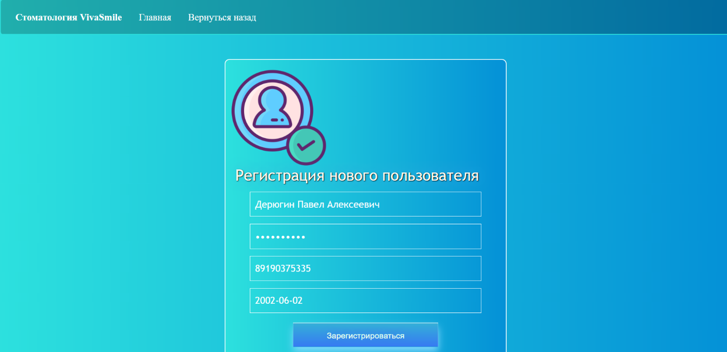
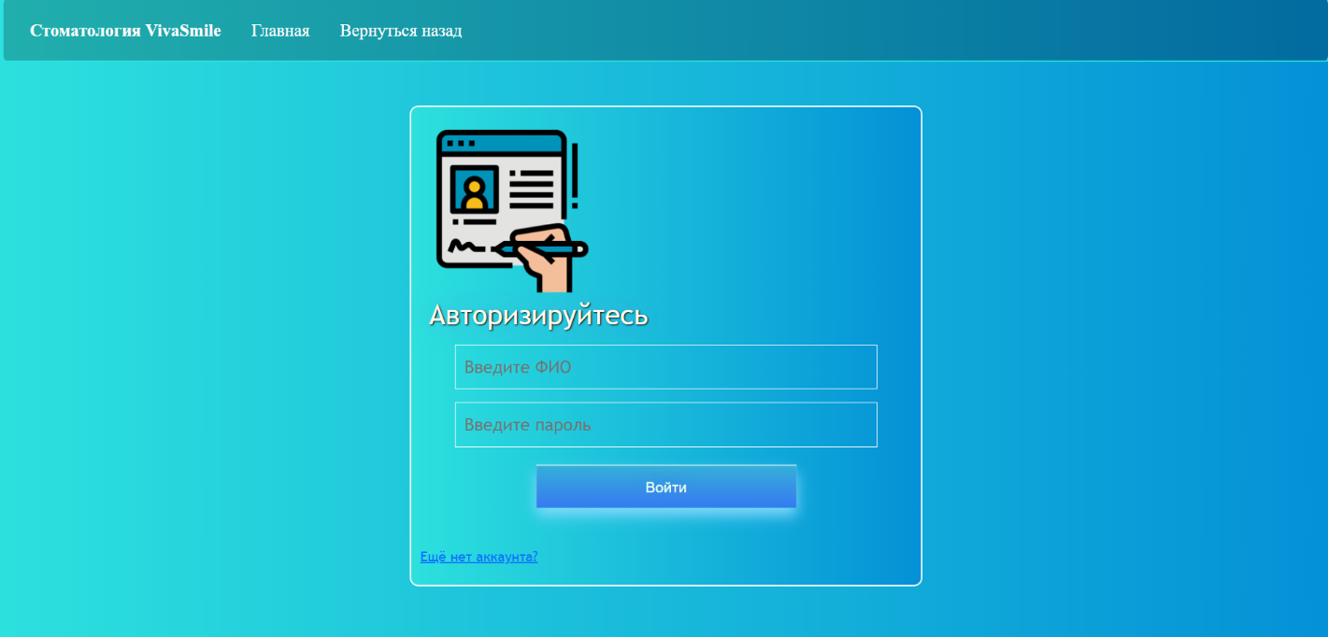
Скриншоты интерфейса веб-приложения
Регистрация
Авторизация

Slide 9
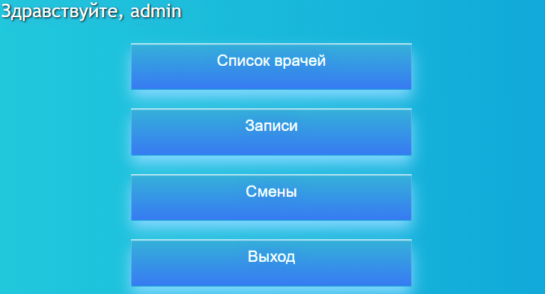
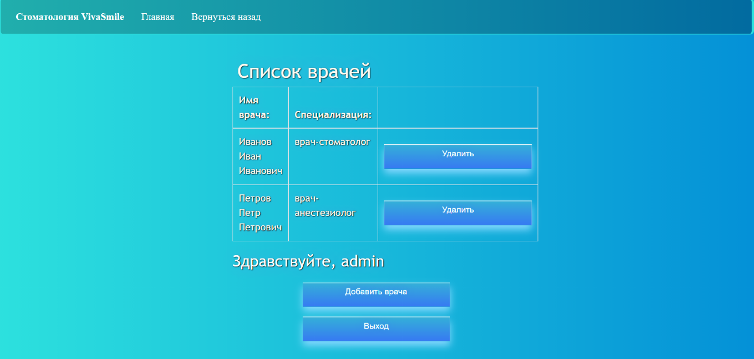
Скриншоты интерфейса веб-приложения
Админ-панель
Просмотр списка врачей

Slide 10
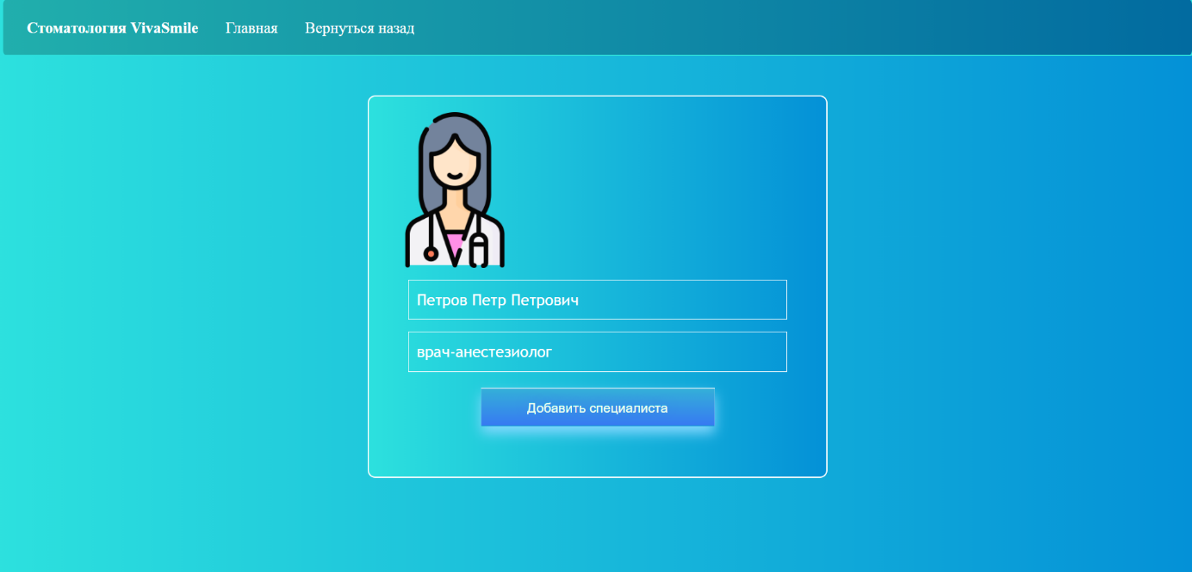
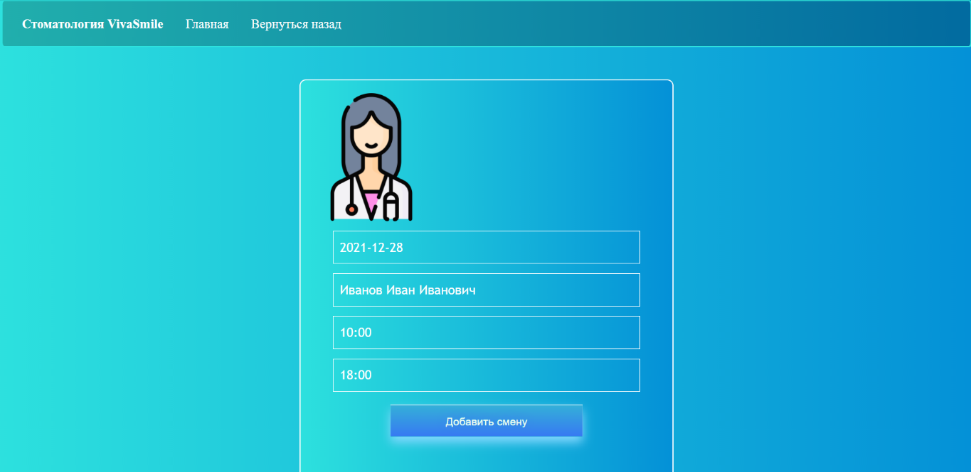
Скриншоты интерфейса веб-приложения
Добавление врача
Добавление смены

Slide 11
Заключение
При выполнении курсовой работы на тему «Разработка веб-приложения для стоматологической клиники «VivaSmile»»
была исследована и описана предметная область, проведен анализ аналогов данной системы, а также выбор инструментов и платформы для разработки.
Проведен анализ объектов автоматизации и разработаны методы решения технических задач. Также была разработана и реализована структура базы данных, серверная часть приложения и веб-интерфейс системы. База данных была наполнена тестовыми данными.
Результатом данной курсовой работы является рабочее веб-приложение.

Slide 12
Спасибо за внимание!

